Slide 1
Kirjallisuutta tieteestä
INFOisku 6 / SYKSY 2022

Slide 2
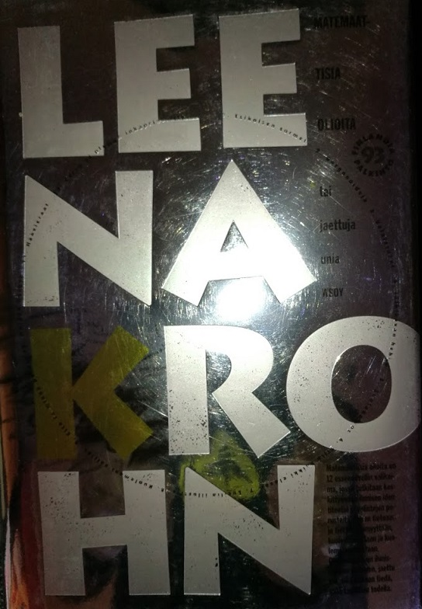
Leena Krohn, Matemaattisia olioita tai jaettuja unia
”Sillä gorgonoidit ovat aineettomia ja matemaattisia olentoja. …”
”Gorgonoidien lisäksi olen saanut seurata myös tubanidien, pacmantistien ja lissajounien kehitystä.”
”Voi, miten tyrmistyttävän kaunis onkaan lissajounin tuoksuton geometria!”

Slide 3
Olli Jalonen, Taivaanpallo (Finlandia-palkinto 2018)
Myös:
Merenpeitto 14 solmua Greenwichiin

Slide 4
Umberto Eco, Ruusun nimi
Maailmanmenestys vuodelta 1980
dekkarimuotoinen romaani
Kirjan tapahtumat sijoittuvat keskiajalle vuoteen 1327, kuvitteelliseen italialaiseen luostariin.

Slide 5
Galileo Galilei
Näytelmä:
Bertolt Brecht, Galilein elämä (vuodelta 1943)
Myös historiallinen romaani:
Dava Sobel, Galileon tytär

Slide 6
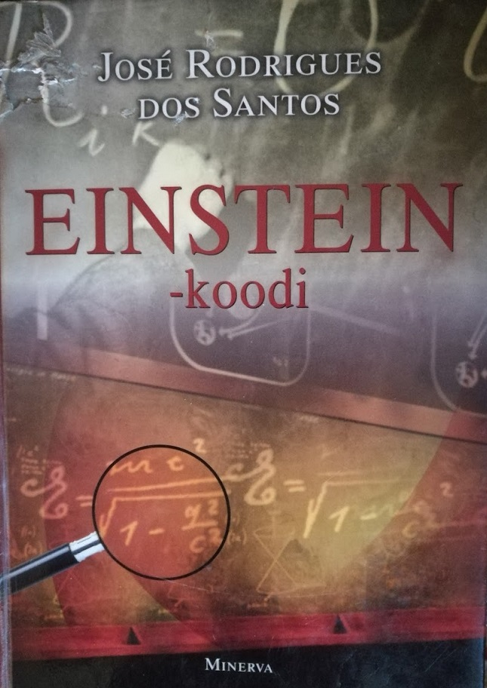
Einstein-koodi
”Onko Jumalan olemassaolo mahdollista todistaa tieteellisesti? Einstein-koodi vie lukijan huimaan seikkailuun tieteen, filosofian ja mystiikan maailmaan … Einstein-koodi on kiehtova yhdistelmä uskontoja ja tiedettä, mielikuvituksen rajoja koetteleva löytöretki maailmankaikkeuden alkulähteille ja elämän tarkoitukseen.”

Slide 7
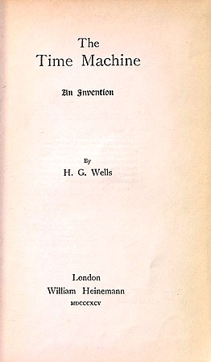
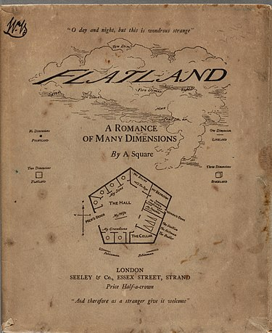
Science Fiction
Abbott, Edwin, Tasomaa : moniulotteinen romanssi (1884, suom.1997)
H.G. Wells, Aikakone, Maailmojen sota, Tohtori Moreaun saari (1895-1898)

Slide 8
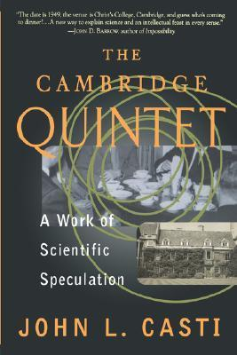
Tieteellinen fiktio
John L. Casti, The Cambridge Quintet.
päivällispöydän ääressä filosofi Ludwig Wittgenstein, matemaatikko Alan Turing, fyysikko Erwin Schrödinger, genetiikan tutkija J.B.S. Haldane ja isäntänä kahden kulttuurin käsitteen luoja kirjailija-kemisti C.P.Snow
he pohtivat yhteisen pöydän ääressä kesällä 1949 mahdollisuutta rakentaa ajattelevia koneita

Slide 9
Hard SF – kova tieteiskirjallisuus
Poul Anderson, Tau nolla (1970, suom.)
Neal Stephenson, Cryptonomicon
David Brin, The Practice Effect

Slide 10
Kova tieteiskirjallisuus
Muistoja planeetta Maasta –trilogia:
Kolmen kappaleen probleema.
Synkkä metsä.
Kuolema on ikuinen.

Slide 11
Robert Heinlein, All You Zombies (1959)
Novelli
Elokuva:
Predestination (2014)

Slide 12
Douglas Adams
Linnunradan käsikirja liftareille
Viisiosainen trilogia
Myös elokuva

Slide 13
Alan Lightman, Einsteinin unet
”Kun matkalainen tulevaisuudesta joutuu puhumaan, hän ei puhu vaan uikuttaa …”

